Slide 1
PHÒNG GIÁO DỤC VÀ ĐÀO TẠO HUYỆN AN LÃO
TRƯỜNG THCS TRƯỜNG SƠN
TOÁN 7 – CÁNH DIỀU
BÀI 4: THỨ TỰ THỰC HIỆN PHÉP TÍNH. QUY TẮC DẤU NGOẶC
GV: Phạm Thị Hoa – THCS Trường Sơn
Ngày 28 tháng 10 năm 2022

Slide 2
HOẠT ĐỘNG KHỞI ĐỘNG
Hoạt động các nhân ghi kết quả ra bảng con

Slide 3


HOẠT ĐỘNG KHỞI ĐỘNG
Câu 1: kết quả của phép tính
A. 5
B. -5
C. - 4
D. 4
Hết giờ
Thời gian còn lại ...
Bắt đầu tính giờ
:
0
0
0
00
59
58
57
56
55
54
53
52
51
50
49
48
47
46
45
44
43
42
41
40
39
38
37
36
35
34
33
32
31
30
29
28
27
26
25
24
23
22
21
20
19
18
17
16
15
14
13
12
11
10
09
08
07
06
05
04
03
02
01
00

Slide 4
Câu 2: kết quả của phép tính 178+ (35-78)
A. 235
B. 135
C. 35
D. 291
Hết giờ
Thời gian còn lại ...
Bắt đầu tính giờ
:
0
0
0
00
59
58
57
56
55
54
53
52
51
50
49
48
47
46
45
44
43
42
41
40
39
38
37
36
35
34
33
32
31
30
29
28
27
26
25
24
23
22
21
20
19
18
17
16
15
14
13
12
11
10
09
08
07
06
05
04
03
02
01
00

Slide 5
Câu 3: kết quả của phép tính 0,31.83+17.0,31
A. 3,1
B. 310
C. 31
D. 240
Hết giờ
Thời gian còn lại ...
Bắt đầu tính giờ
:
0
0
0
00
59
58
57
56
55
54
53
52
51
50
49
48
47
46
45
44
43
42
41
40
39
38
37
36
35
34
33
32
31
30
29
28
27
26
25
24
23
22
21
20
19
18
17
16
15
14
13
12
11
10
09
08
07
06
05
04
03
02
01
00

Slide 6
Câu 4: Khẳng định sau đúng hay sai .
(a-b) –(a-b-c) =a – b – a + b +c = (a-a ) – (b- b) + c = c
B. Đúng
A. Sai
Hết giờ
30
29
28
27
26
25
24
23
22
21
20
19
18
17
16
15
14
13
12
11
10
09
08
07
06
05
04
03
02
01
00
Bắt đầu

Slide 7
Câu 4: Khẳng định sau đúng hay sai .
(a-b) –(a-b-c) = a – b – a + b +c
= (a-a ) – (b- b) + c
= c

Slide 8
HOẠT ĐỘNG LUYỆN TẬP

Slide 9
DẠNG1: Tính giá trị của biểu thức:
Bài 1: Tính giá trị của biểu thức:
a.
b.

Slide 10
Thảo luận nhóm đôi
Bài 2: Tính một cách hợp lí:
a.
b.
-
+
+
-
+
Em hãy nhắc lại quy tắc dấu ngoặc đã được sử dụng trong bài này?

Slide 11
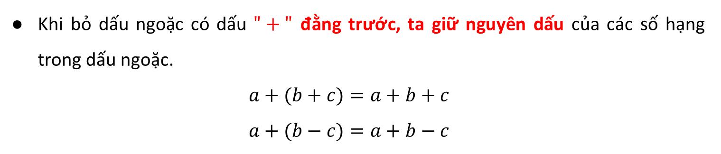
*Ghi nhớ:
Khi bỏ dấu ngoặc có dấu $"+"$ đằng trước, ta giữ nguyên dấu của các số hạng trong dấu ngoặc.
$$a+(b+c)=a+b+c$$
$$a+(b−c)=a+b−c$$

Slide 12
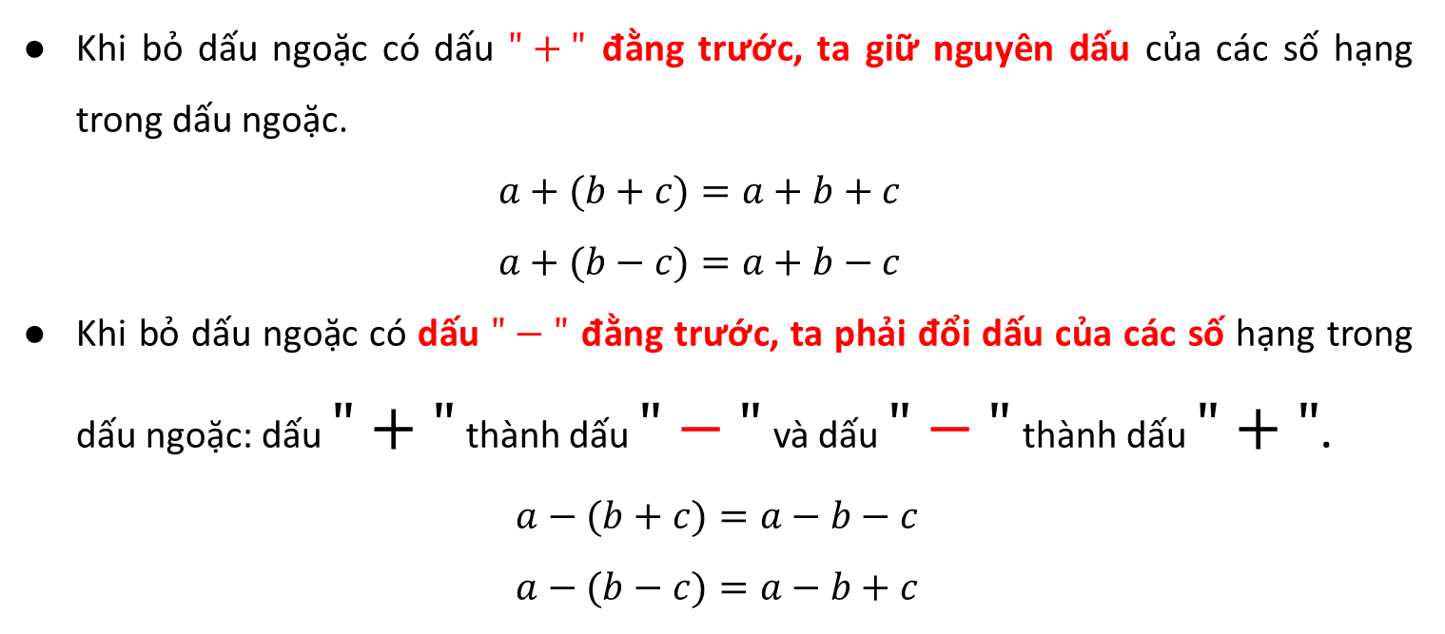
*Ghi nhớ:
Khi bỏ dấu ngoặc có dấu $"+"$ đằng trước, ta giữ nguyên dấu của các số hạng trong dấu ngoặc.
$$a+(b+c)=a+b+c$$
$$a+(b−c)=a+b−c$$
Khi bỏ dấu ngoặc có dấu $"−"$ đằng trước, ta phải đổi dấu của các số hạng trong dấu ngoặc: dấu $"+"$ thành dấu $"−"$ và dấu $"−"$ thành dấu $"+"$.
$$a−(b+c)=a−b−c$$
$$a−(b−c)=a−b+c$$

Slide 13
DẠNG 2: TOÁN GIẢI
Hoạt động nhóm trong 5 phút
Bài 5 (SGK trang 26)
Một mảnh vườn có dạng hình chữ nhật với độ dài hai cạnh là 5,5 m và 3,75m. Dọc theo các cạnh của mảnh vườn, người ta trồng các khóm hoa, cứ trồng một khóm hoa. Tính số khóm hoa cần trồng.
Hai nhóm nhanh nhất sẽ được quyền treo bảng nhóm
Các nhóm còn lại đổi bài chấm chéo

Slide 14




GIẢI:
Chu vi mảnh vườn là:
1$,0 đ$
(5,5+3,75).2= 18,5(m)
3$,5 đ$
Số khóm hoa cần trồng là:
3$,5 đ$
18,5: = 74 (khóm hoa)
1$,0 đ$
+ 1 điểm cho nhóm nhanh nhất và đúng hết

Slide 15
*Bài toán tổng quát:
Một mảnh vườn có dạng hình chữ nhật với độ dài hai cạnh là a (m) và b (m). Dọc theo các cạnh của mảnh vườn, người ta trồng các khóm hoa, cứ x (m) trồng một khóm hoa.
Tính số khóm hoa cần trồng.
*Phương pháp:
Bước 1: Tính Chu vi mảnh vườn:
(a+b).2
Bước 2: Tính số khóm hoa cần trồng:
Chu vi: x

Slide 16
Về nhà:
- Ôn lại các dạng bài đã chữa
- Làm BT:4bd+7(SGK trang 26)
- Chuẩn bị trước bài 5: Biểu diễn thập phân của một số hữu tỉ.

Slide 17
Bài 7 (SGK trang 26)
Giá niêm yết của một chiếc ti vi ở cửa hàng là 20 000 000 đồng. Cửa hàng giảm lần thứ nhất 5% giá niêm yết của chiếc ti vi đó. Để nhanh chóng bán hết số lượng ti vi, cửa hàng giảm thêm 2% của giá ti vi sau lần giảm giá thứ nhất. Hỏi khách hàng phải trả bao nhiêu tiền cho chiếc ti vi đó sau hai lần giảm giá?
GIẢI:
Sau khi cửa hàng giảm giá lần thứ nhất, giá của chiếc ti vi đó là :
20 000 000 – 5% . 20 000 000 = 19 000 000 (đồng)
Sau khi cửa hàng giảm giá lần thứ hai, giá của chiếc ti vi đó là:
19 000 000 – 2% . 19 000 000 = 18 620 000 (đồng)

Slide 18
Về nhà:
- Ôn lại các dạng bài đã chữa
- Làm BT:4bd+7(SGK trang 26)
- Chuẩn bị trước bài 5: Biểu diễn thập phân của một số hữu tỉ.

